Slide 1
Stručný vývoj čs. obchodu
Cílem přednášky je: pochopení podstaty historických souvislostí vývoje obchodu
.
Halina Starzyczná
Garant předmětu

Slide 2
Stručný vývoj čs. obchodu
Období naší pozornosti:
První republika (1918-1938-39)
CPE (1948-1989)
Období transformace (1989-2004)
U všech období bude hodnoceno:
makroprostředí a specifika obchodu a maloobchodu
.
Struktura přednášky

Slide 3
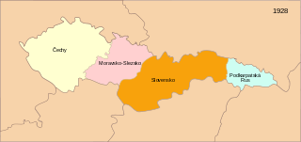
První republika – základní charakteristika
Tržní ekonomika, trh výrobce
Vznik rozpadem Rakouska-Uherska
Specifické prostředí po 1. světové válce
Nový stát - potřeba nových ústředních institucí
Průmysl středně vyspělý
Zemědělství nadprůměrné
Terciární sféra zaostávající (v ní obchod)
Dobré podmínky pro svobodné podnikání.

Slide 4
Historická situace Makroekonomické prostředí
První republika (1918-1939)
Pluralitní politický systém, prosazování zájmů různých sociálně profesních skupin (praxe: např. velký kapitál – pravicové strany, zaměstnanci – levicové)
Pluralitní vlastnická struktura ekonomiky, soukromé, státní, družstevní, komunální podniky (platilo i v obchodě)
Hledání optimálních forem regulace podnikání a chování podnikatelských subjektů ze strany státu (zohledňování hospodářských cyklů)
Relativně rozvinutá koupěschopnost obyvatel, regionální rozdíly a přechodné poklesy poptávky v době krizí.

Slide 5
První republika (1918-1939)
Životní úroveň a kupní síla
Země | HDP na 1 obyv. v USD
USA | 4 220
Nizozemí | 3 348
Belgie | 3 314
Velká Británie | 3 303
Francie | 2 770
Německo | 2 253
ČSR | 2 025
Itálie | 1 915
Španělsko | 1713
Maďarsko | 1 295
Polsko | 1 167

Slide 6
Specifika obchodu a maloobchodu
První republika (1918-1939)
Růst úlohy obchodu, vyvíjející se výroba i trh
Státní politika - protekcionářská obchodní politika, regulace vnitřního i zahraničního obchodu po 1. světové válce (praxe: ochrana proti zahraničnímu zboží, silná expanze zboží z USA po 1. svět. válce)
Uvolňování prostoru pro svobodné podnikání ve 20. letech min. stol., opětná zesílená intervence v obchodě ve 30. letech – vliv hospodářského cyklu (praxe: v době krize např. organizování různých šetření o trhu, dočasný zákaz vzniku větších prodejen či výrobních prodejen)
Různorodá národnostní skladba podniků (rakouská, německá, francouzská…)
Kapitálová labilita nejmenších obchodních podniků, růst jejich počtu za meziválečných krizí.

Slide 7
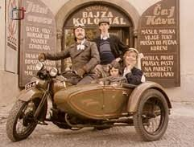
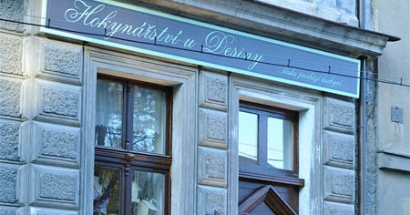
Specifika obchodu a maloobchodu
První republika (1918-1939)
Obchod - volná živnost
Velikostní struktura roztříštěná (172 339 obchodů s 338 923 zaměstnanci, z toho 165 812 do 5 zaměstnanců – 96,2 %)
Sortimentní struktura – převaha potravinářského a textilního sortimentu a trafik, růst šířky a hloubky sortimentu, nízká specializace sortimentu (praxe: hokynářství, koloniály, spousta „trafik“)
Pozvolný růst středně velkých obchodních jednotek, výroba v obchodě na velmi dobré úrovni (praxe: Nehera, Rolný, Baťa, ve světě již supermarkety, malá nákupní centra…).

Slide 8
Specifika obchodu a maloobchodu
První republika (1918-1939)
Převaha pultových prodejen, ojediněle volný výběr, prodej na zakázku (objednávku), specializované obchodní domy
(praxe: OD Bílá labuť, OD Brouk a babka)
Vzestupná tendence obslužného standardu (počet obyvatel na jednoho pracovníka v obchodě)
Rozvoj spotřebních družstev
(praxe: např. Včela – existence až do roku 1997)
Podpora prodeje (veletrhy, výstavy a burzy se zbožím)
(praxe: BVT, LVT…).

Slide 9
Jak vypadala maloobchodní síť ?
První republika (1918-1939
Velikost
● malé obchůdky – desetitisíce obchůdků, účast majitele v provozu, nízká specializace, málo finančních prostředků, nižší úroveň vybavení prodejen a úroveň podnikání, užší vztahy se zákazníky.
● středně velké prodejny – větší obce a města, orientace na různé cílové skupiny zákazníků i zámožnější, vnitřní vybavení na vyšší úrovni, lepší finanční možnosti.
● velké a největší prodejny – nejrozvinutější dělba práce i organizace prodeje, často ve vlastnictví výrobců, provoz i menších prodejen (např. Baťa – fungování prodejní skupiny – prodejní oddělení, pronajímací oddělení, reklamní a rozpisovací oddělení, orientace na zákazníky, uplatnění některých prvků marketingu).

Slide 10
Jak vypadala maloobchodní síť ?
První republika (1918-1939)
Typ prodejen
● jednotkové krámy (prodejny) – základ distribuce zboží, malé až středně velké prodejny bez členění na oddělení a specializace, vlastnictví jednotlivce či spoluvlastníků rodiny.
● obchodní domy – měly i přes 100 oddělení, dobrovolná kooperace, časté útoky ze strany majitelů menších prodejen.
● řetězcové krámy - specializace zboží (např. potraviny, obuv, oblečení, drogerii…), vlastnictví i řízení centralizované (obchodní společnosti), prodej decentralizován a rozmístěn po celé republice, ekonomickou výhodou centralizovaný nákup pro celou síť.

Slide 11
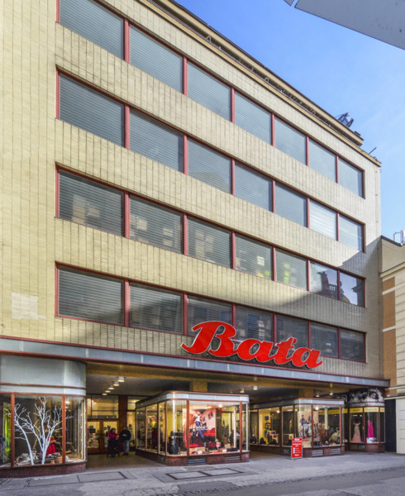
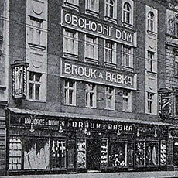
Obchodní domy za první republiky
První republika (1918-1939)
Některé fungují dodnes
https://www.vila-stiassni.cz/cs/akce/39809-obchodni-domy-prvni-republiky-prednaska
https://stavbaweb.dumabyt.cz/prvorepublikove-obchodni-domy-19730/clanek.html

Slide 12
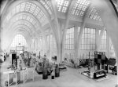
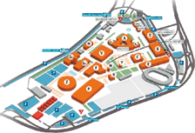
Výstavní trhy - praxe
První republika (1918-1939)
Brněnské výstavní trhy -
Vznik – 1928
Od roku 2001 - Veletrhy Brno, a.s. (od strojírenství po výstavy psů až po vánoční trhy)
Vlastník – Město Brno (95% akcií), strategický partner společnost Messe Düsseldorf.
https://www.bvv.cz/veletrhy-brno/spolecnost/historie/
https://www.bvv.cz/virtualni-vystaviste/

Slide 13
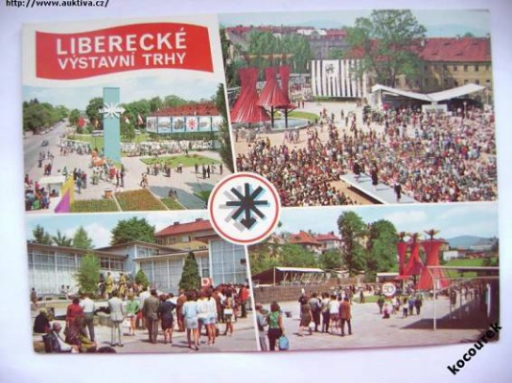
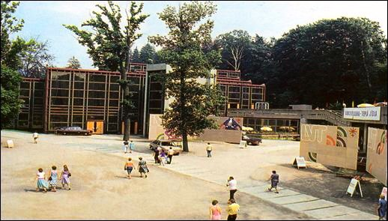
Výstavní trhy - praxe
První republika (1918-1939)
Liberecké výstavní trhy –
Vznik – 1920
Prezentace textilních výrobků, módní přehlídky, doprovodné programy
Zánik – v roce 2010
https://www.e15.cz/magazin/v-roce-1920-zacaly-liberecke-veletrhy-fenomen-lvt-ma-90-let-845534
https://www.obrazky.cz/?q=libereck%C3%A9%20v%C3%BDstavn%C3%AD%20trhy&fulltext&mm=2#utm_content=obrazky&utm_term=libereck%C3%A9%20v%C3%BDstavn%C3%AD%20trhy&utm_medium=hint&utm_source=search.seznam.cz

Slide 14
Časové a prostorové dimenze maloobchodu
První republika (1918-1939)
Maloobchod -nerovnoměrnost vývoje:
Mezníky časové:
Druhá polovina 20. let
První polovina 30. let
Druhá polovina 30. let
Prostorové diference:
Nejvyšší úroveň – Praha,
Liberecko jablonecká oblast
Brněnsko
Nejnižší úroveň – Ostravská prům. oblast
Vývoj v čase
a
v prostoru

Slide 15
Regionální rozdíly obchodní sítě
První republika (1918-1939)
Pořadí | Země/Oblast | Obslužný standard – počet obyv./1 pracovník v obchodě
 | České země (1930) | 31,5
1. | Praha | 17,09
2. | Liberecko-jablonecká oblast | 21,1
3. | Brněnská oblast | 22,6
4. | Severočeská hnědouhelná oblast | 25,8
5. | Severočeská textilně sklářská oblast | 28,7
6. | Západočeská oblast | 25,8
7. | Plzeňská oblast | 27,8
8. | Textilní oblast severovýchodních Čech | 35,5
9. | Ostravská oblast | 37,0
Srovnání:
Rakousko 28,6
Německo 25,5

Slide 16
Jan Nehera: Prostějovský Baťa - případová studie
Prostějov se stal největším centrem výroby konfekce v Rakousku-Uhersku a zdejší zboží bylo známé po celé Evropě, v Rusku, na Blízkém východě i v Jižní Americe.
Největším zdejším výrobcem byl dlouhou dobu Arnošt Rolný, jehož firma vznikla roku 1862. Po první světové válce se mu ale přímo ve městě objevil velmi silný konkurent – Jan Nehera.
Roku 1923 se spojil s Jakubem Sekaninou a Františkem Dokoupilem, s nimiž v Prostějově založil malou firmu na výrobu konfekce.
Slogan „Od výrobce přímo ke spotřebiteli“ pak vysvětloval zákazníkům, že bez vysokých marží obchodníků ceny prodávaných výrobků logicky klesnou.
První vlastní prodejnu otevřel Nehera roku 1931 v Praze na Václavském náměstí a v následujících sedmi letech jich uvedl do provozu dalších 130. Rozsahem obchodní sítě se tedy mohl měřit s Baťou, od kterého rovněž opsal prodejní ceny končící na devítku.
Rostoucí počet závodů Neheru nutil, aby se zabýval racionalizací a modernizací výroby. Na základě poznatků ze Spojených států, Holandska, Švédska a Ruska proto vybudoval vlastní výrobní systém.

Slide 17
Jan Nehera: Prostějovský Baťa - případová studie
Mechanizace zlevnila a zároveň zlepšila kvalitu zpracování oděvů. To mělo za následek, že se skupina kupujících rozrostla o nižší příjmové vrstvy. Firma byla schopna nabídnout oděvy v několika kvalitativních i cenových hladinách a prodejny byly koncipovány tak, aby zákazníkovi předložily vše, co mohl potřebovat. Šlo tedy nejen o nabídku samotných oděvů, ale i různých doplňků a obuvi. Samozřejmostí pak byla také možnost využití dalších služeb, jakými byly úpravna, správkárna či žehlírna.
Zaměstnanci se stávali spolupracovníky a podnik jim poskytoval mnohé sociální vymoženosti. Stavěl pro ně byty, vznikala rekreační zařízení a bylo postaráno i o výchovu mládeže.
Firma Nehera sice kopírovala Baťovu obchodní strategii s velkou pečlivostí, vždy ale zůstala samostatným, na Baťových závodech nezávislým podnikem. Nehera dokonce Baťu v některých ohledech předčil.
O oživení značky Nehera začal usilovat v roce 2008 Ladislav Zdút. S malým československým týmem vytvořili nultou kolekci. Zaměstnali francouzského stylistu. Cílem byla tvorba oděvů, které se nosí delší dobu. Sen předvést Neheru na světových molech se uskutečnil v roce 2015. Kolekce jaro-léto s názvem Blank-Canvas se dostala na pařížský týden módy, kde měla velký úspěch.
p-fashion.sk/moda/made-in-czech-slovakia/5521-nehera-nekonvencna-moda-so-silnym-pribehom

Slide 18
Shrnutí hodnocení obchodu za první republiky
Kritéria | První republika (1918-1939)
Ekonom. model NH | tržní ekonomika, prostor pro svobodné obchodní podnikání
Role státu | od relativního liberalismu k zesílenému intervencionismu dle fáze hospodářského cyklu
Charakter trhu | trh výrobce, konkurenční prostředí
Maloobchodní síť | roztříštěná velikostní struktura, pomalý růst středně velkých a velkých prodejen, převaha pultových prodejen, omezeně volný výběr, zásilkový obchod, výstavba obchodních domů
Svět a Evropa | první samoobsluhy, supermarkety, první nákupní centra, rozšiřování sítí obchodních domů
Srovnání | zaostávání ŽC MOJ

Slide 19
Přechodné období 1945-1948…
Změny ve vlastnických vztazích
1945 – znárodnění klíčového průmyslu – v tom prodejny výrobců (Košický vládní program)
1948 - zásadní vlastnické změny v odvětví
Zákon o organizaci velkoobchodu
Zákon o státní organizaci zahraničního obchodu
Zákon o znárodnění obchodních podniků nad 50 zaměstnanců
1949 - další vlastnické změny – etapa vyvlastňování a přesvědčování na zákonný rámec.

Slide 20
CPE (1948-1989)
Podíly jednotlivých druhů obchodu na maloobchodním obratu v % …přechodné období - počátek CPE
Druh obchodu | 1945 | 1948 | 1949 | 1950 | 1955
státní | 16,8 | 30,0 | 79,9 | 91,7 | 99,8
soukr. | 83,2 | 70,0 | 20,1 | 8,3 | 0,2

Slide 21
Počátek CPE
CPE (1948-1989)
Národní správy nad majetkem obchodu
Lístkový systém na trhu po válce (zásobování obyvatel)
Intenzívní zestátňování a restrukturalizace obchodní sítě – administrativní koncentrace
Dvojí trh (od r. 1949-1953, trh vázaný na lístky, trh volný)
Změny ve struktuře pracovníků
úbytek - podnikatelé, pomáhající členové rodiny, prodavači
přírůstek - administrativní pracovníci a dělníci ve skladech.

Slide 22
Historická situace Makroekonomické prostředí
CPE (1948-1989)
Totalitní politický systém (v podstatě jedna vládnoucí strana)
Příkazová ekonomika (rozpor mezi nominálním a reálným systémem, měkké rozpočtové omezení, neexistence konkurenčního prostředí…)
Rozhodující státní vlastnická struktura s menším podílem družstevního vlastnictví
Růst spotřeby obyvatel – růst osobní spotřeby (mzdy a platy) a podíl na tzv. společenské spotřebě (levná kultura, sport, zdarma školství, zdravotnictví)
(reálné příjmy na úrovni 75% Rakouska a na 50 % Německa)
Permanentní rozpor mezi růstem mezd a platů (koupěschopností) a produktivitou práce (efektivností ekonomiky), tj. mezi poptávkou a nabídkou.

Slide 23
Specifika obchodu a maloobchodu
CPE (1948-1989)
Ztráta prestiže obchodu ve prospěch těžkého průmyslu (úkol země v rámci RVHP)
Silné centralizované řízení s výjimkou dobových reformních snah, nadřazenost kvantitativních ukazatelů (2. polovina 50. let, konec 60. let min. stol.)
Řízení zúženo na soustavné zabezpečování zásobování obyvatelstva
Dominantní postavení výroby vymezující podmínky obchodu (“trh výrobce “)
Podřízená role zákazníka
Podpora prodeje – vznik dalších výstav (Země živitelka, pokračování LVT, BVT….).

Slide 24
Specifika obchodu a maloobchodu
CPE (1948-1989)
Úroveň MOS jedna z nejvyšších v rámci RVHP (spolu s NDR), přesto zaostávající hustota maloobchodní sítě
Velikostní struktura – pokles počtu potravinářských prodejen bez odpovídající koncentrace, významný podíl samoobsluh /SO/ (první v roce 1955), růst počtu OD Prior
Zaostávání druhů MOJ, jejich životní cyklus, nízký podíl velkoplošných prodejen, nižší rozsah prodejních ploch i vybavenost ve srovnání se světem.

Slide 25
Specifika obchodu a maloobchodu
CPE (1948-1989)
Sortimentní struktura – rozdíly mezi západní Evropou, zejména v podílu mezi potravinářskými a nepotravinářskými prodejnami (české země - cca 34 % nepotravinářských, západní Evropa – cca 2 krát více)
Plošný standard - Československo cca 300 m2, Německo (SRN) – 773 m2, Francie 664 m2 na 1000 obyv., obslužný standard zaostávající
Nedostatečný průzkum trhu, kopírování moderních prvků vývoje obchodu v zahraničí (Výzkumný ústav obchodu).

Slide 26
Prostorové dimenze maloobchodu
- stírání rozdílů v obslužnosti
CPE (1948-1989)
Nejvyšší úroveň – Praha
- Západočeský kraj
Střední úroveň - Severočeský kraj
- Jihočeský kraj
- Východočeský kraj
Nejnižší úroveň - Severomoravský kraj
- Středočeský kraj
- Jihomoravský kraj

Slide 27
Regionální úroveň obchodu
CPE (1948-1989)
Pořadí | Země/Kraj | Obslužný standard – počet obyv./1 pracovník v obchodě
 | Československo | 31,9 /1953, 21,09 /1989
1. | Praha | 17,04
2. | Západočeský | 22,15
3. | Severočeský | 24,18
4. | Jihočeský | 25,05
5. | Východočeský | 25,18
6. | Severomoravský | 26,47
7. | Středočeský | 27/23
8. | Jihomoravský | 27,48
Srovnání (1980)
Rakousko 17,5
Německo 13,9
NDR 18,0
Švýcarsko 10,7
Japonsko 9,3
USA 11,3
Polsko 25,4
Rumunsko 35,9

Slide 28
Shrnutí hodnocení obchodu v období CPE
Kritéria | CPE (1948-1989)
Ekonom. model NH | příkazová ekonomika, ztráta prestiže obchodu, likvidace soukromého obchodu
Role státu | silné centralistické řízení s dobovým uvolňováním díky reformním snahám
Charakter trhu | „trh výrobce“ v podmínkách příkazové ekonomiky, bezkonkurenční prostředí
Maloobchodní síť | nedostatečná hustota MOS,pokles počtu prodejen, rozvoj samoobsluh, pomalá provozní koncentrace, nízký podíl velkokapacitních jednotek, OD, NS, pomalý rozvoj MO mimo prodejní plochy
Svět a Evropa | boom SO, výstavba nákupních center, MO mimo prodejní plochy na okrajích měst, opuštění městských center, 60. léta počátek koncentrace obchodu, internacionalizace, počátek elektronizace obchodu (70. léta)
Srovnání | zaostávání životních cyklů MOJ

Slide 29
Historická situace Makroekonomické prostředí
Období transformace 1989-2004
Obnovení pluralitního systému, soutěž širokého spektra politických stran, většinou problematické výsledky voleb (praxe: složité vytváření vládních koalic – problematické budování podnikatelského prostředí)
Změna ekonomického systému, přechod na tržní ekonomiku, resp. smíšenou ekonomiku, základ změny: změna hodnotových vztahů trhu (uvolnění cen r. 1991, nárůst inflace), postupná změna vlastnických vztahů (velká privatizace, malá privatizace, restituce).

Slide 30
Historická situace Makroekonomické prostředí
Období transformace 1989-2004
Počátek transformace: Pokles ekonomické výkonnosti NH v důsledku transformace a základní restrukturalizace s promítnutím do snížení životní úrovně obyvatelstva
Nedokonalá pravidla pro chování podnikatelských subjektů, legislativa
Postupná stratifikace společnosti, výrazné postavení domácností ekonomicky samostatně činných, změny spotřebních zvyklostí.

Slide 31
Období transformace 1989-2004
Specifika obchodu a maloobchodu
Hlavní vývojové trendy – internacionalizace, koncentrace, sílící konkurence, diverzifikace (Kaufland, Tesco Stores, Lidl, Macro…)
Velikostní struktura - provozní a prostorová koncentrace, přibývání velkokapacitních jednotek (jádro maloobchodní sítě: supermarkety /SM/, hypermarkety /HM/, diskonty /DIS/)
Sortimentní struktura – klesá podíl potravinářských prodejen (ty se zvětšují) a roste podíl nepotravinářských.

Slide 32
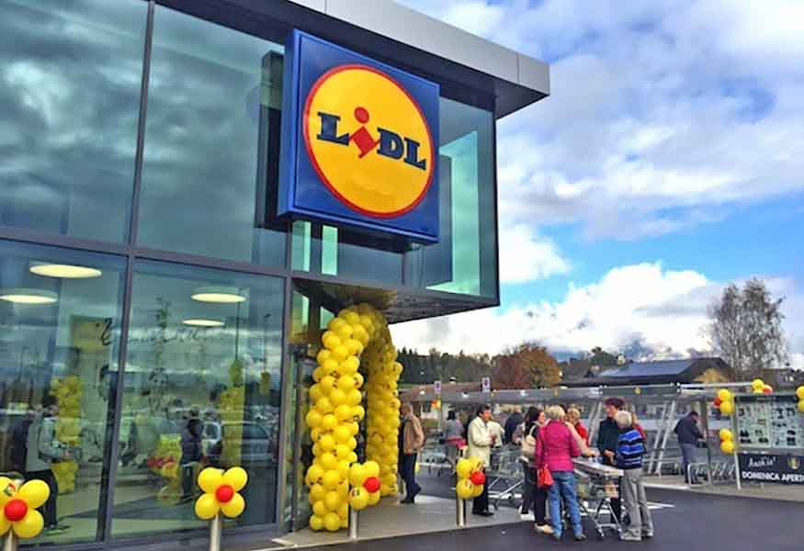
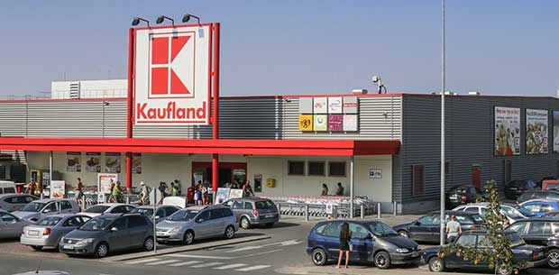
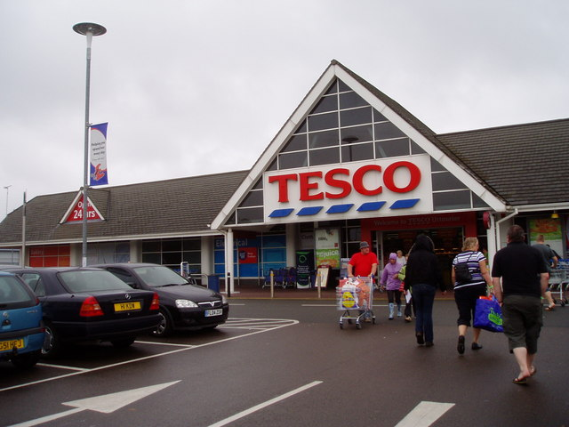
Dominantní firmy na trhu
Období transformace 1989-2004
Tato fotka od autora Neznámý autor s licencí CC BY-NC

Slide 33
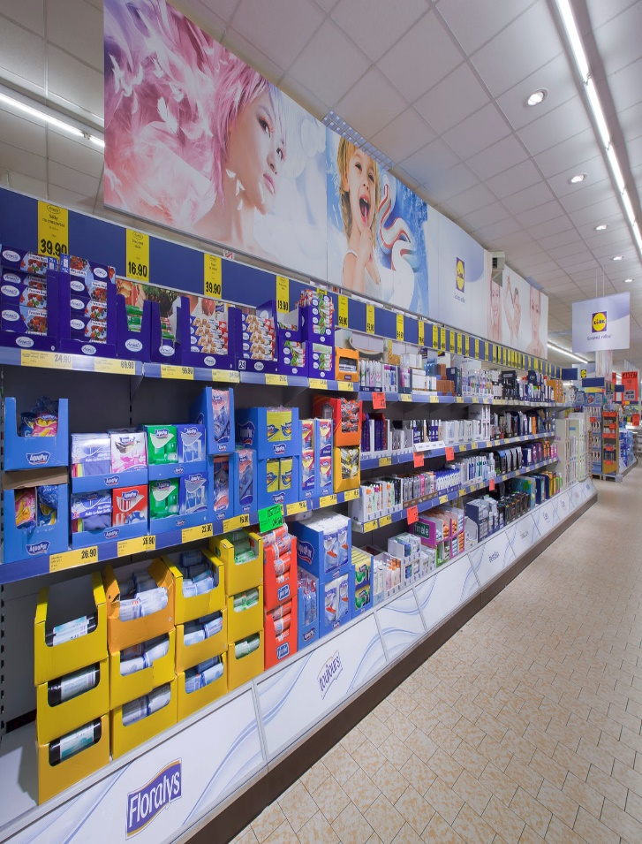
Období transformace 1989-2004
Specifika obchodu a maloobchodu
Plošný standard – roste, 1330 m² /1000 obyv. (2002)
Obslužný standard – 14,9 (2015)
Stírání rozdílů se západoevropskými zeměmi
Polovina 90. let- přechod z trhu výrobce na trh spotřebitele

Slide 34
Postavení obchodu v NH
Období transformace 1989-2004
Podíl na funkcích
Podíl na makroekonomických ukazatelích
Překlenovací
Uspokojování potřeb
Aktivizující
Podíl na HDP
Podíl na tvorbě fixního kapitálu
Podíl na počtu podnikatelských jednotek
Podíl na zaměstnanosti
Podíl na průměrné mzdě v NH
Vývoj maloobchodního obratu

Slide 35
Shrnutí hodnocení obchodu v období transformace
Kritéria | Období transformace (1989 - 2004)
Ekonom. model NH | transformace na tržní ekonomiku, resp. sociálně tržní s pluralitními vlastnickými vztahy
Role státu | liberální přístup k rozvoji obchodu, od nekoordinovanosti k určité míře regulačních prvků
Charakter trhu | změna trhu výrobce na trh spotřebitele
Maloobchodní síť | nárůst počtu prodejních jednotek spojený s provozní a prostorovou koncentrací, nástup sítí SM, diskontů, HM, NC, rozvoj MO mimo prodejní plochy
Svět a Evropa | vysoká koncentrace, megafúze, internacionalizace, globalizace atd., vznik nových moderních konceptů, diskonty, odborné trhy, růst významu MO mimo prodejní plochy, sílící elektronizace obchodu, internetový prodej
Srovnání | postupující vyrovnávání rozdílů s vyspělými tržními ekonomikami

Slide 36
Shrnutí přednášky
Znalost charakteristiky období první republiky, CPE a období transformace
Charakteristika odvětví obchodu a maloobchodu
Postavení obchodu v NH (podíl na HDP, na zaměstnanosti, na investicích atd.)
Znalost makroekonomického prostředí informativně

